Slide 1
Factory Automation
이 상원, 박 인택, 김 승원, 정 재윤, 한 영, 구 성훈, 문 상원

Slide 2
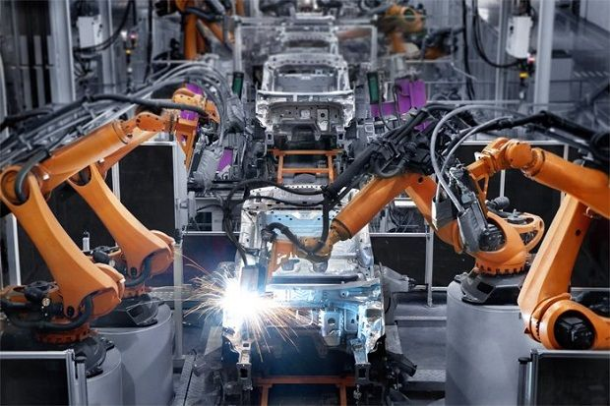
Contents
01 프로젝트 개요
- 프로젝트 목적
- 업무 분담 및 일정
- 설 계
02 프로젝트 특징
- 작품 구성도
- 작품 기능
- 작품 개발 환경
03 최종 결과
- 결과물
- 모니터링
04 결과 및 고찰
- 문제점 및 해결방안
- 향후 계획

Slide 3
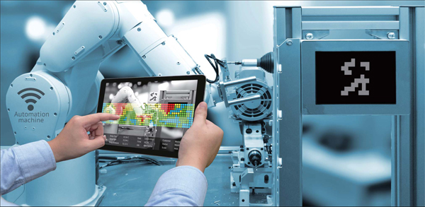
프로젝트 개요
Part 1

Slide 4
-프로젝트 개요-
프로젝트 목적
프로젝트 목적
「
지속적인 정보화 혁신 솔루션 기반 마련으로 생산 경쟁력 강화
정보화 시스템 도입으로 관련 담당자의 업무 시간 감축
전산재고를 반영한 발주 및 재고관리 시간 감축
기업 사내 업무관련 항목 정보화
」

Slide 5
-프로젝트 개요-
프로젝트 목적
스마트 공장 이란?
「
기획·설계→생산→유통·판매 등 제조과정의 전부 또는 일부에 IoT·AI·빅데이터와 같은 통신기술을 적용하여 기업의 생산성, 품질 등을 향상시키는 지능형 공장을 말한다.
」

Slide 6
-프로젝트 개요-
프로젝트 목적
프로젝트 필요성
「
스마트공장이 구현되면 각 공장에서는 수집된 데이터를 기반으로 분석하고 의사 결정하는 데이터
기반의 공장 운영 체계를 갖춤으로써, 생산 현장에서 발생하는 현상, 문제들의 상관관계를 얻어낼
수 있고 원인을 알 수 없었던 돌발 장애, 품질 불량 등의 원인을 알아내고 해결이 가능하게 된다.
」

Slide 7
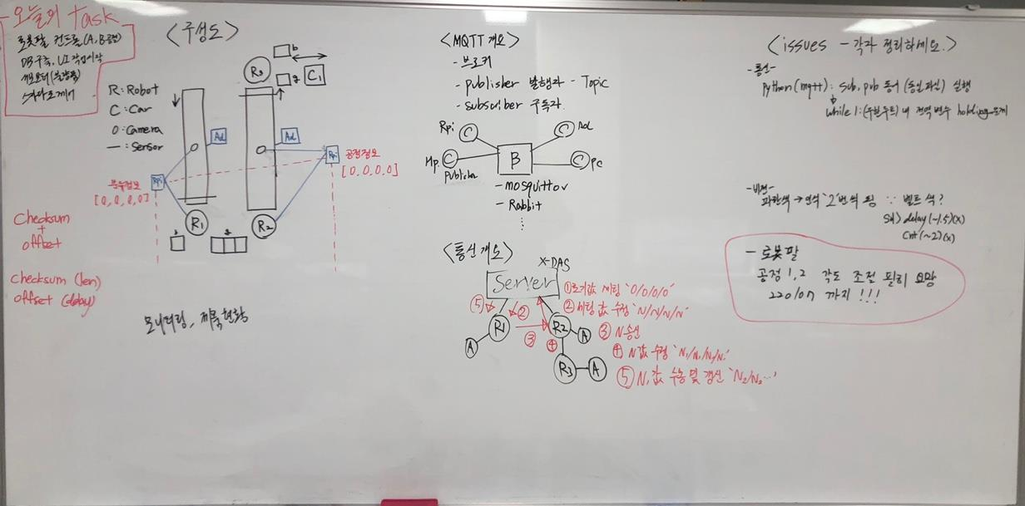
-프로젝트 개요-
회의 내용
「
」

Slide 8
-프로젝트 개요-
프로젝트 업무 분담
업무 분담 표
이름 | 역할
 | 주 업무 | 부 업무
이상원 | 통신 | UI
문상원 | 현상 관리 | 통신
김승민 | 영상 처리 | 로봇 팔
한영 | 로봇 팔 | 영상 처리
박인택 | UI | DB
정재윤 | DB | 부품 조립
구성훈 | 부품 조립 | 현상 관리

Slide 9
-프로젝트 개요-
프로젝트 일정
업무 일정 표
분류 | 12/ 21 | 12/ 22 | 12/ 23 | 12/ 24 | 12/ 27 | 12/ 28 | 12/ 29 | 12/ 30 | 12/ 31 | 01/ 03 | 01/ 04 | 01/ 05 | 01/ 06 | 01/ 07 | 01/ 10 | 01/ 11 | 01/ 12 | 01/ 13 | 01/ 14 | 01/ 17
통신
영상처리
부품 조립
로봇 팔
UI
DB

Slide 10
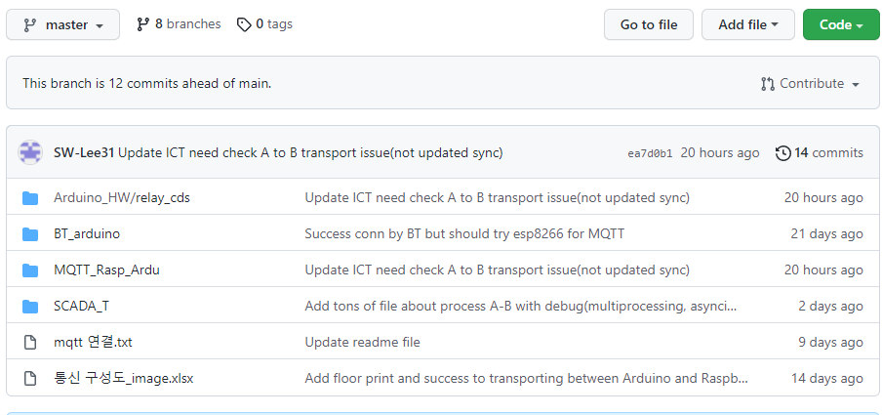
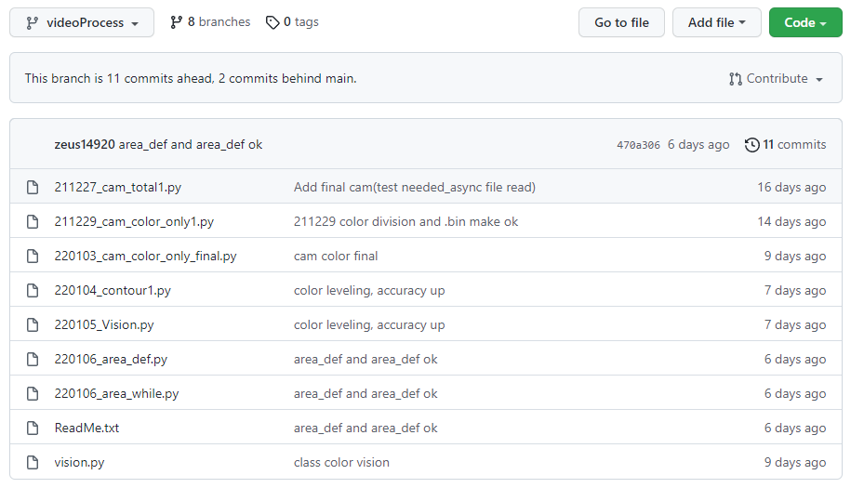
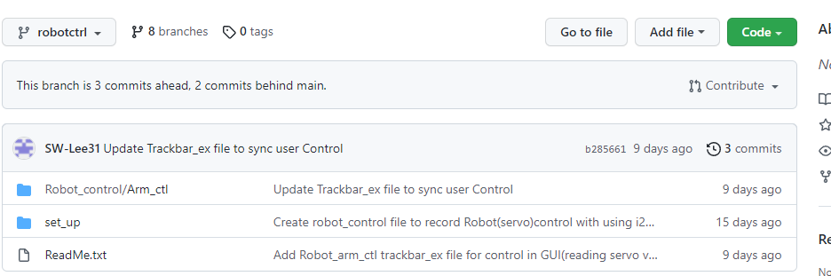
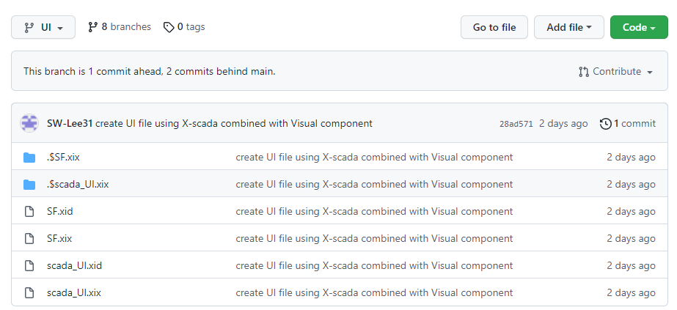
-프로젝트 개요-
형상 관리
-통신-
-비전 카메라-
-로봇-
-UI-

Slide 11
프로젝트 특징
프로젝트 특징
Part 2,
Part 2

Slide 12
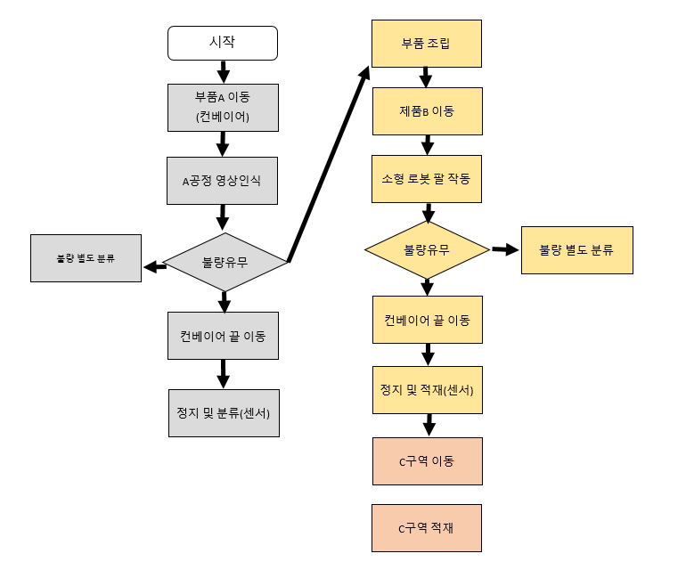
-프로젝트 개요-
작품 구성도

Slide 13
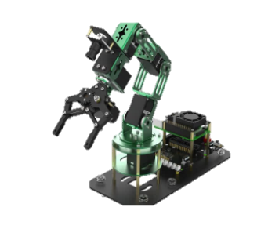
-프로젝트 개요-
작품 구성도
B 공정
A 공정
양품
불량품
A카 메 라
1.도색 확인 후, 양품,불량품 확인
2.확인 완료 후 로봇 팔 로 신호 전송
양품
양품
B카 메 라
1.모형 확인 후 양품,불량품 확인
2.확인 완료 후 서보 모터로 신호 전송
양품
양품
양품
조도 센서를 활용 ,
해당 지점 물체감지 ->
컨베이어 동작 중지
B카 메 라
A카 메 라
서보 모터를 활용,
카메라 신호를 받고 동작
양품
불량품
상자
양품

Slide 14
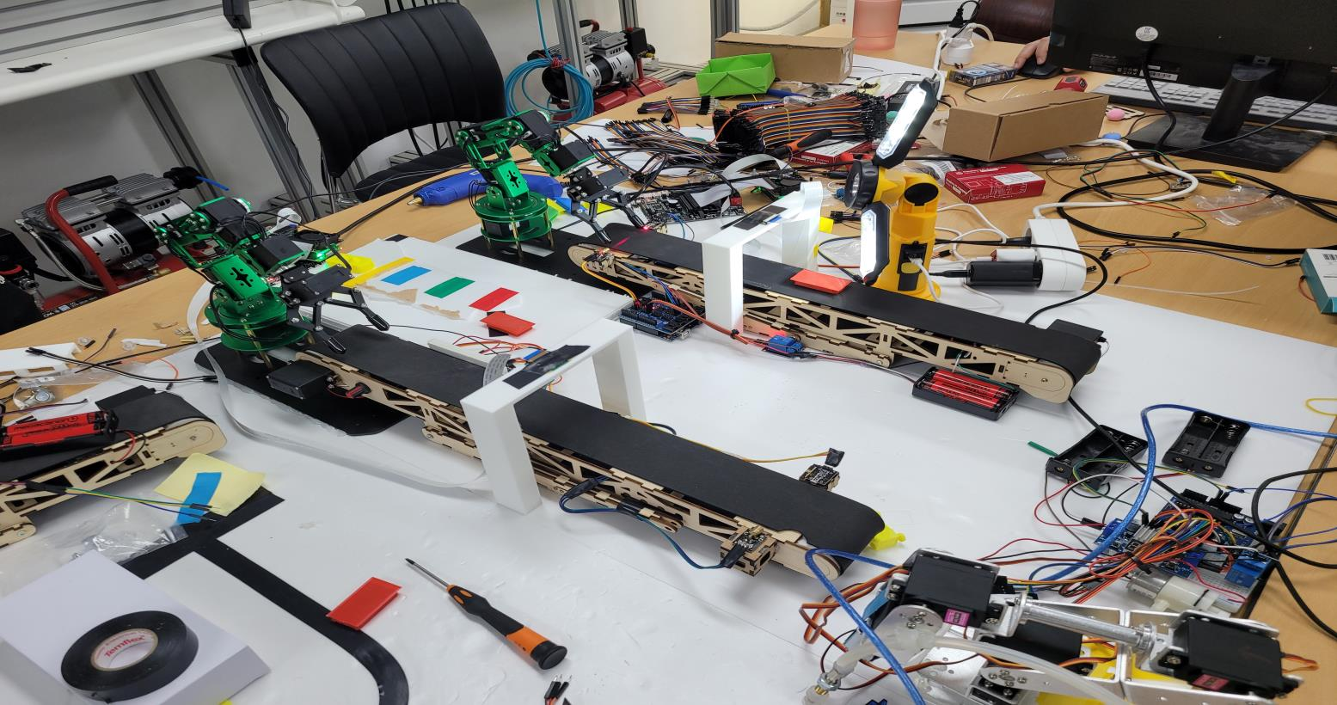
-프로젝트 개요-
작품 구성도
불량품

Slide 15
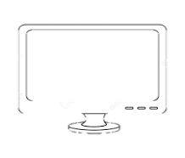





-프로젝트 개요-
작품 구성도
A 공정
OPC_UA
A공정 라즈베리
B 공정
TCP/IP
OPC_UA
TCP/IP
B공정 라즈베리

Slide 16
-프로젝트 특징-
작품 개발 환경
구분 | 종류 | 기능
S/W | Python | (통신 , 비전 카메라) 연결
 | C# | 웹 UI
 | SQLite | DB
 | JavaScript | HMI UI
 | X_SCADA | HMI UI
 | X_DAS | Edge clouding
 | OPC_UA | MQTT,TCP/IP을 통합 한 프로토콜
 | MQTT | 라즈베리파이 - X_SCADA 연동
 | TCP/IP | 아두이노 - 라즈베리파이 연동

Slide 17
-프로젝트 특징-
작품 개발 환경
구분 | 종류 | 기능
H/W | D/C 모터 | 컨베이어 벨트 동작
 | 조도 센서 | 물체 감지, 컨베이어 벨트 출발 및 정지
 | 레이저 모듈
 | 릴레이 모듈
 | 서보 모터 | 모형 불량 옮기는 역할
 | 로봇 팔 | 물체를 옮기는 역할
 | 카메라 모듈 | 양품,불량품 감지
 | 라즈베리파이 | 아두이노 및 PC와 통신을 위해 서버 역할 수행 로봇 팔 ,비전 카메라 모듈 제어
 | 아두이노 | 릴레이 모듈, 조도 센서 제어

Slide 18
최종 결과
최종 결과
Part 3,
Part 3

Slide 19
-최종 결과-
최종 결과물
「
」

Slide 20
-최종 결과-
최종 결과물 영상
「
」

Slide 21
-최종 결과-
UI 모니터링
「
」

Slide 22
-최종 결과-
DB 모니터링
「
」

Slide 23
-최종 결과-
문제점 및 해결 방안
「
」

Slide 24
최종 결과
결과 및 고찰
Part 3,
Part 4

Slide 25
마지막 메시지를 입력하세요.

